Slide 1
BAHAN PEMBAWA SIFAT KETURUNAN
Aju Tjatur Nugroho K

Slide 2
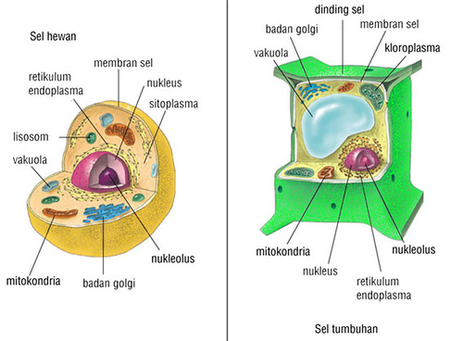
SEL HEWAN DAN TUMBUHAN

Slide 3
KROMOSOM
Sel makhluk hidup memiliki inti sel atau nukleus, pada inti sel terdapat jalinan seperti benang halus yang disebut kromosom. Kromosom ditemukan pada awal abad ke 19 merupakan struktur seperti benang pada nukleus sel eukariot yang nampak pada saat sel mulai membelah.

Slide 4
Di sepanjang kromosom terdapat gen yang merupakan pembawa dan penentu sifat keturunan suatu makhluk hidup.
Kromosom terdapat dalam nukleus (inti sel)
Kromosom: jalinan kromatin dlm inti sel yg berupa benang atau batang

Slide 5
Jumlah setiap sel sama utk spesies tertentu
Jumlah kromosom Manusia 46 (diploid). Manusia berasal dari persatuan antara dua gamet yaitu ovum (sel telur=23) dan spermatozoa =23 (haploid).
Jadi walaupun seorang anak mirip ayahnya tetap saja setengah dari jumlah kromosom tubuhnya berasal dari ayah dan setengah dari ibu.

Slide 6
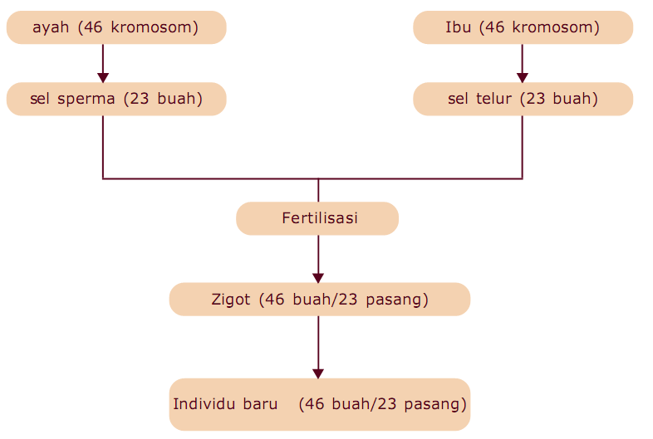
SKEMA PENURUNAN SIFAT

Slide 7
TIPE KROMOSOM
Berdasarkan fungsinya, kromosom dibedakan menjadi dua tipe, yaitu:
1. Kromosom Tubuh (Autosom)
Yaitu kromosom yang menentukan ciri-ciri tubuh.
2. Kromosom Kelamin (Gonosom)
Yaitu kromosom yang menentukan jenis kelamin pada individu jantan atau betina Misalnya: pada kromosom lalat buah (Drosophila melanogaster) memiliki 4 pasang N kromosom, terdiri atas 3 pasang autosom dan 1 pasang gonosom.

Slide 8
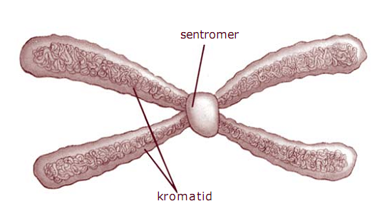
KROMOSOM

Slide 9
Bagian Kromosom
Satu kromosom terdiri dari 2 (dua) bagian :
1. Sentromer, disebut juga kinetochore, merupakan bagian kepala kromosom. Fungsinya adalah sebagai tempat berpegangan benang plasma dari gelendong inti (spindle) pada stadium anafase. Sentromer tidak mengandung kromonema dan gen.
2. Lengan, ialah badan kromosom sendiri. Mengandung kromonema dan gen.

Slide 10
Lengan
memiliki 3 daerah :
a. Selaput, ialah lapisan tipis yang menyelimuti badan kromosom
b. Kandung / matrix, mengisi seluruh lengan, terdiri dari cairan bening
c. Kromonema, ialah benang halus berpilin – pilin yang terendam dalam kandung, dan berasal dari kromonema kromatin sendiri. Di dalam kromonema terdapat kromomer (pada manusia tidak jelas).

Slide 11
Berdasarkan letak sentromer, dan melihat panjang lengannya, maka kromosom dapat dibedakan atas 4 macam :
a. Metasentris :
- sentromer : terletak median (kira – kira di tengah kromosom), sehingga kromosom terbagi menjadi dua
- lengan sama panjang dan mempunyai bentuk seperti huruf V.
b. Submetasentris
- sentromer terletak submedian (ke arah salah satu ujung kromosom), sehingga kromosom terbagi menjadi dua bagian yang tidak sama panjang
- lengan yang tidak sama panjang, dan mempunyai bentuk seperti huruf J

Slide 12
c. Akrosentris
- sentromer terletak subterminal (di dekat ujung kromosom), sehingga kromosom tidak membengkok melainkan tetap lurus seperti batang.
- Salah satu lengan kromosom sangat pendek, sedang lengan lainnya sangat panjang
d. Telosentris
- sentromer terletak di ujung kromosom, sehingga kromosom hanya terdiri dari sebuah lengan saja dan berbentuk lurus seperti batang.
(Kromosom manusia tidak ada yang berbentuk telosentris)

Slide 13
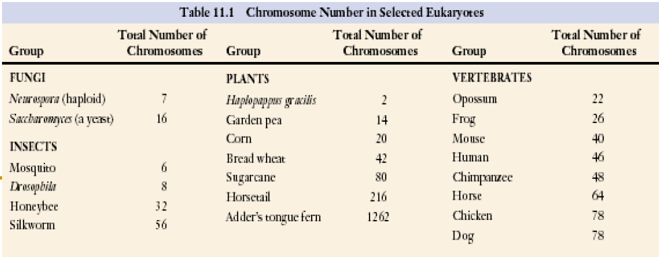
JUMLAH KROMOSOM BERBAGAI SPECIES

Slide 14
GEN
adalah "substansi hereditas" yang terletak di dalam kromosom.
Gen bersifat antara lain :
- Sebagai materi tersendiri yang terdapat dalam kromosom.
- Mengandung informasi genetika.
- Dapat menduplikasikan diri pada peristiwa pembelahan sel.

Slide 15
Sepasang kromosom adalah "homolog" sesamanya, artinya mengandung lokus gen-gen yang bersesuaian yang disebut Alela.
Lokus adalah lokasi yang diperuntukkan bagi gen dalam kromosom.
Alel ganda (multiple alleles) adalah adanya lebih dari satu alel pada lokus yang sama.

Slide 16
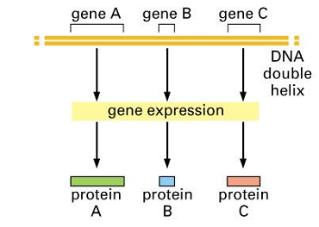
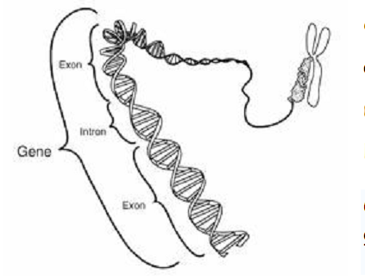

Slide 17
Individu baru akan mewarisi sifat-sifat orang tuanya.
Pembawa unsur-unsur pewarisan sifat yaitu gen
Gen-gen itu merupakan rangkaian asam deoksiribonukleat (DNA) dengan panjang tertentu dan merupakan komponen kromosom.

Slide 18
Gen tersusun atas daerah urutan basa nukleotida baik yang mengkode suatu informasi genetik (coding-gene region as exon) dan juga daerah yang tidak mengkode informasi genetik (non-coding-gene region as intron), hal ini penting untuk pembentukan suatu protein yang fungsinya diperlukan ditingkat sel, jaringan, organ atau organisme secara keseluruhan.

Slide 19
Nukleotida. Bentuknya bisa berupa DNA (deoxyribonucleic acid) dan RNA (ribonucleic acid). Beberapa organisme bersel tunggal seperti virus tubuhnya hanya terdiri dari DNA atau RNA saja
Nukleotida adalah molekul yang tersusun dari gugus basa heterosiklik, gula, dan satu atau lebih gugus fosfat. Basa penyusun nukleotida biasanya adalah berupa purina atau pirimidina sementara gulanya adalah pentosa (ribosa), baik berupa deoksiribosa maupun ribosa.

Slide 20
DNA
DNA
Deoksiribose Nucleic Acid (DNA) atau Asam Deoksiribosa Nukleat (ADN)
DNA ditemukan pd th 1869 (Friedrich Miescher)
‘Rahasia kehidupan dpt diungkapkan melalui penelitian kimia pada sel-sel’
Molekul DNA membawa informasi hereditas dari sel dan komponen protein (molekul-molekul histon). Selama reproduksi, Jumlah kromosom yang haploid dan material genetik DNA hanya separoh dari masing-masing parental, dan disebut sebgai genom.
Pada tahun 1953, James Watson and Francis Crick telah membuka wawasan baru tentang penemuan model struktur DNA.

Slide 21
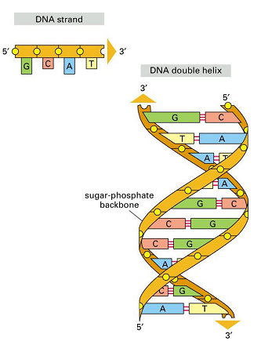

Slide 22
DNA
Wujud sebagai untaian yg sangat halus
Pembawa sifat keturunan
Disusun oleh asam nukleat (polinukleotida)
Polinukleotida adalah polimer dari nukleotida
Berarti: DNA disusun oleh nukleotida-nukleotida
Nukleotida DNA terdiri dari
1. Gula pentosa (Deoksiribosa)
2. Basa Nitrogen (Adenin, Guanin, Timin dan Citosin)

Slide 23
Basa nitrogen terdiri dari kelompok senyawa Purin dan Pirimidin
Basa nitrogen penyusun DNA dari kelompok Purin adalah Adenin (A) dan Guanin (G)
Basa nitrogen penyusun DNA dari kelompok Pirimidin adalah Timin (T) dan Sitosin (C)
Maka DNA tersusun dari A,T,C,G
3. Fosfat

Slide 24
STRUKTUR DNA
Terdapat dalam kromosom, berarti dalam inti sel. Inti sel dapat membelah diri, berarti DNA juga.
Proses berlipatgandanya DNA disebut Replikasi.
Berbentuk double heliks (dua rantai berpilin) sehingga saling berpasangan (komplimen) : A=T dan C=G.
Kedua rantai bisa menjadi template/ cetakan untuk membentuk molekul DNA yang baru

Slide 25
Jadi fungsi paling penting dari DNA adalah membawa gen yang mengandung informasi yang menentukan jenis protein yang harus disintesis, kapan, dalam tipe sel yang mana, dan seberapa banyak jumlah protein yang harus disintesis.

Slide 26
RNA
Ribonucleic acid (RNA) atau asam ribonukleat
Struktur rantai tunggal, namun cukup kompleks
Disusun oleh asam nukleat (polinukleotida)
1. Gula : Ribosa
2. Basa nitrogen : A,C,G, dan Urasil (pada DNA adalah Timin)
Berarti susunan : A, C, G, U
3. Fosfat

Slide 27
RNA
Macam / Types of RNA:
1). mRNA (massenger) terdapat dalam nukleus. mRNA dicetak oleh salah satu pita DNA yg berlangsung dalam nucleus. -mRNA berperan membawa kode genetik dalam sequencing asam amino (penentuan urutan basa)
2). tRNA (transfer) terdapat dalam sitoplasma. Seperti daun semanggi. transfer RNA berperan dalam identifikasi dan transfer asama amino ke ribosom
3). rRNA (ribosom) terdapat dalam ribosom. Molekulnya berupa pita tunggal tidak bercabang. -ribosomal RNA merupakan bagian dari ribosom yang berfungsi dalam pembentukan protein(polypeptide).

Slide 28
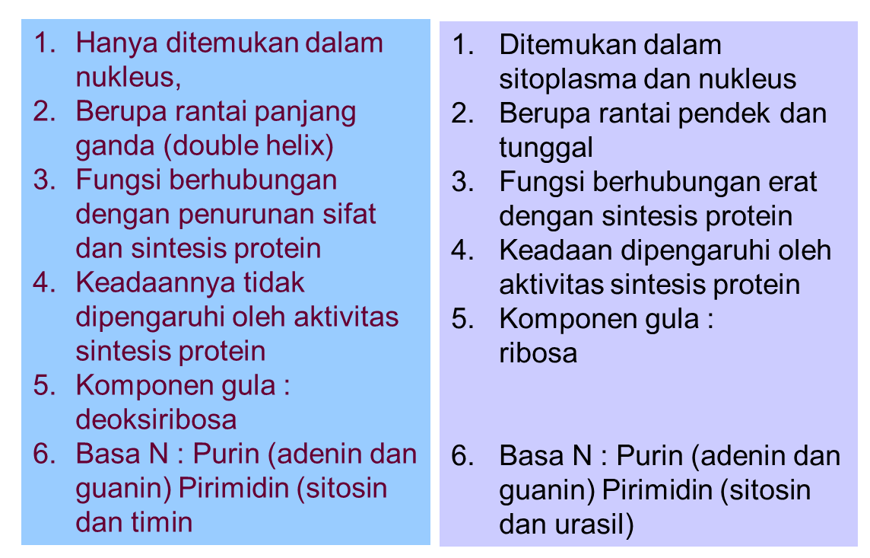
PERBEDAAN DNA DAN RNA

Slide 29
PROTEIN
PROTEIN
Suatu seri asam amino (aa)
Gabungan dari 2 aa di sebut dipeptida
Gabungan dari banyak aa disebut polipeptida
Polipeptida punya berat molekul 10.000: protein

Slide 30
Protein adalah molekul makro yang berperan dalam hampir semua fungsi sel yaitu: sebagai bahan pembangun struktur sel dan membentuk enzim-enzim yang mengkatalisis reaksi-reaksi kimia di dalam sel; meregulasi ekspresi gen, memungkinkan sel untuk bergerak dan berkomunikasi antar sel.

Slide 31
KODE GENETIK
KODE GENETIK
Cara untuk menetapkan jumlah serta urutan nukleotida yg berperan dlm menentukan posisi yang tepat dari tiap asam amino (aa) dlm rantai peptida yang bertambah panjang
DNA membedakan karakteristik suatu organisme karena perbedaan urutan asam amino dalam semua protein yang terdapat pada organisme tersebut
Setiap asam amino (20 amino acids) diwakili oleh tiga basa yang disebut dengan kodon
Setiap kodon mengkodekan satu jenis asam amino
Urutan basa akan menentukan urutan asam amino dalam protein

Slide 32
Pembentukan protein berlangsung dalam suatu tahapan proses yang disebut dengan sintesis protein
Kodon inisiasi AUG yg terjemahannya Metionin
Proses pemanjangan protein ini diteruskan sampai menemui kodon terminasi (3 jenis)

Slide 33
SINTESA PROTEIN
SINTESA PROTEIN
Proses sintesis protein terbagi atas transkripsi dan translasi
DNA melalui proses replikasi, DNA bisa digunakan jadi cetakan utk membentuk RNA di nukleus jenis mRNA
mRNA mempunyai rantai tunggal keluar melalui membran nukleus masuk ke sitoplasma
Didalam mRNA terdpt kodon yg trdiri dr 3 nukleotida

Slide 34
RNA jg terdr tRNA mengandung antikodon utk membawa aa yg ditranslasi/terjemahan dari3 jns kodon menjadi1 jns aa
Antikodon ini akan melekat pd kodon yg terdpt di mRNA
rRNA tempat membentuk protein, proses pembentukan ini: translasi
Proses pembentukan mRNA:translasi
Protein yg dibentuk adalah gabungan aa yg dibawa tRNA

